Slide 1
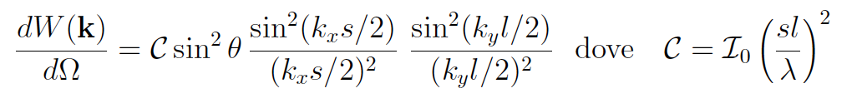
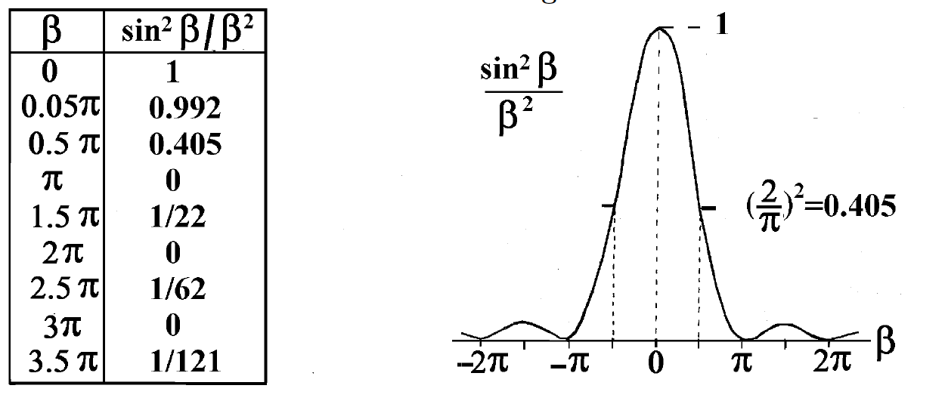
Diffrazione di Fraunhofer
Diffrazione da una fenditura

Slide 2
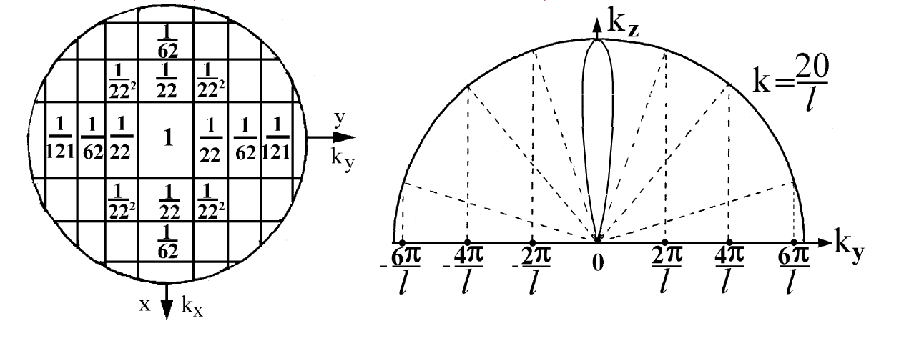


Se s/λ < 1/20 e l/λ < 1/20 il fattore di diffrazione e’ sempre maggiore 0.99
Emissione dipolare (dipolo puntiforme), ricordare il fattore sin²(θ)
Se s/λ=1 e l/λ =1 primo zero a emissione radente
Se s e l > λ vedi rappresentazione grafica
Rayleigh larghezza reciproca del lobo principale
Se Δk_{y} << k

Slide 3
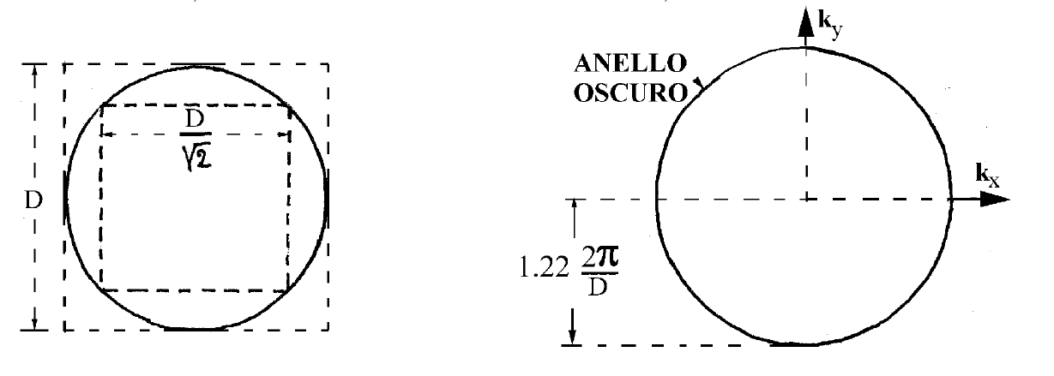
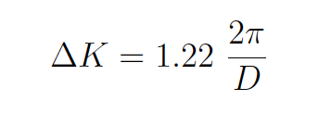
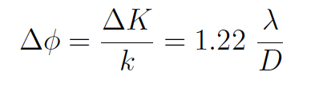
Foro o sorgente circolare
Se ΔK << k

Slide 4
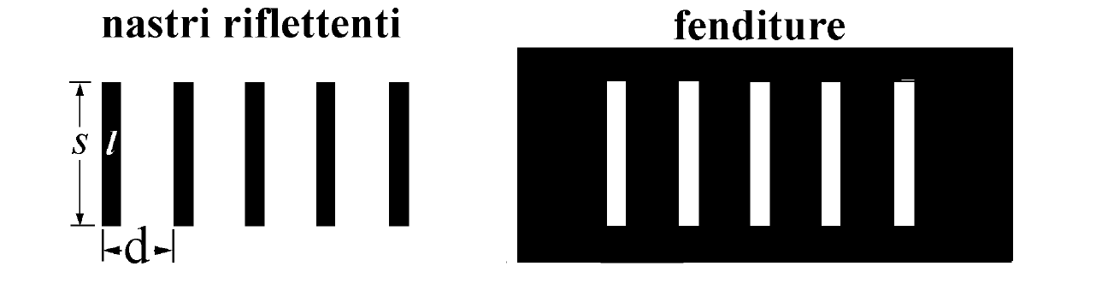
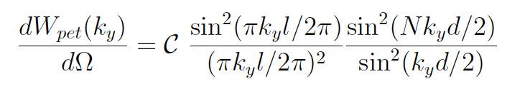
Diffrazione da fenditure (interferenza)

Slide 5
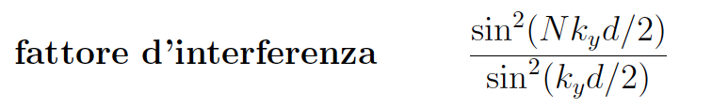
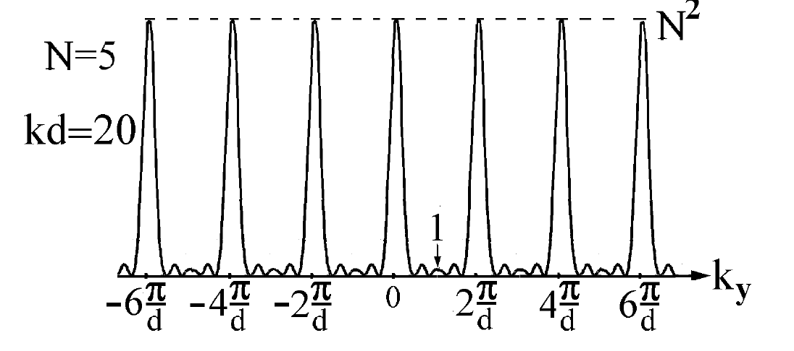




Fattore di interferenza per un pettine di 5 dipoli
=
N grande

Slide 6
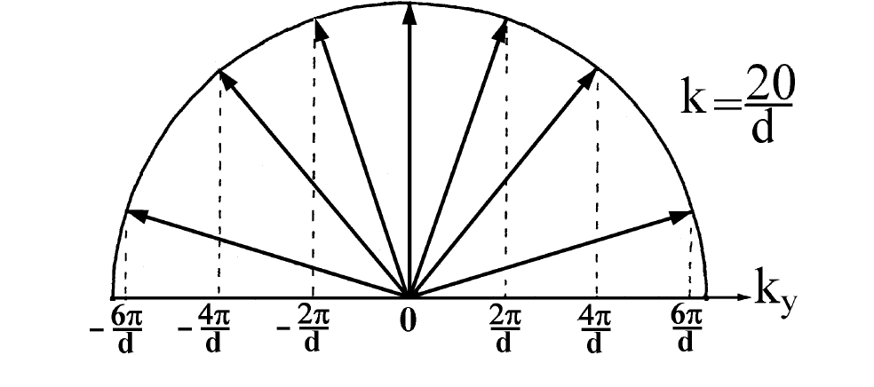
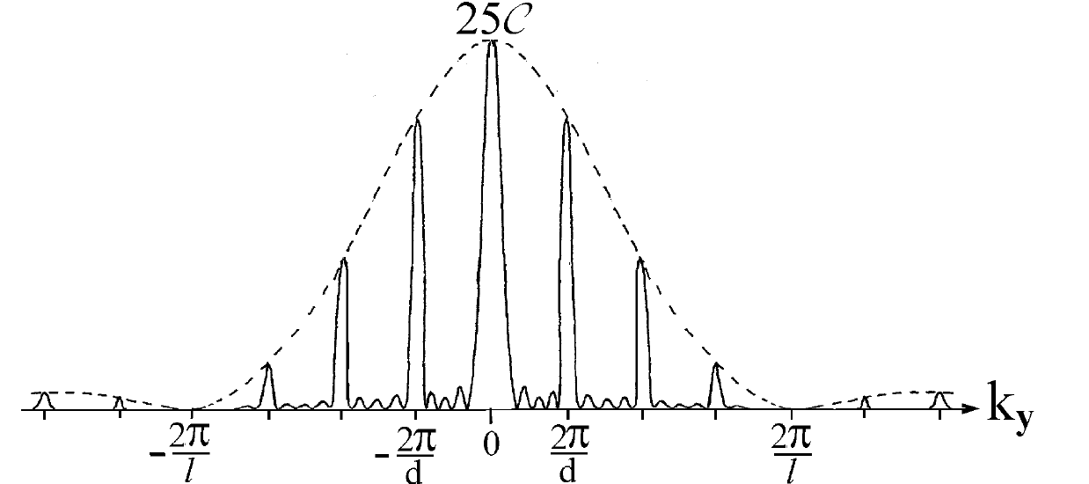

Slide 7
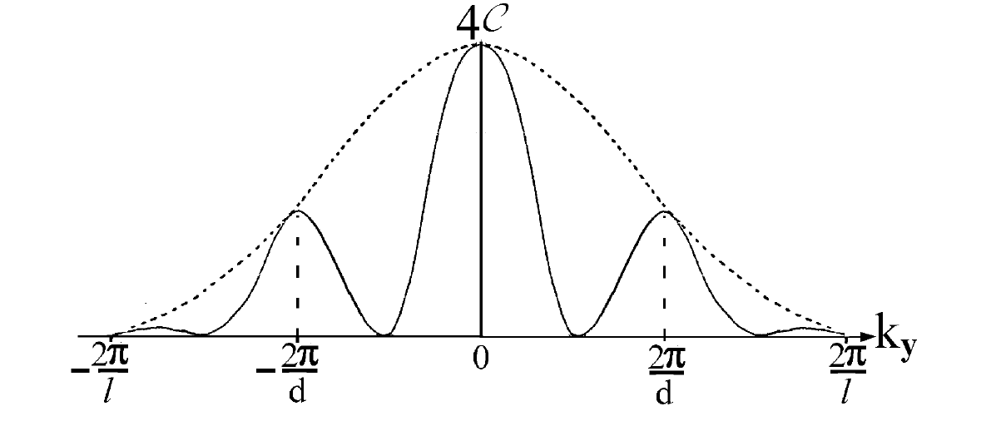
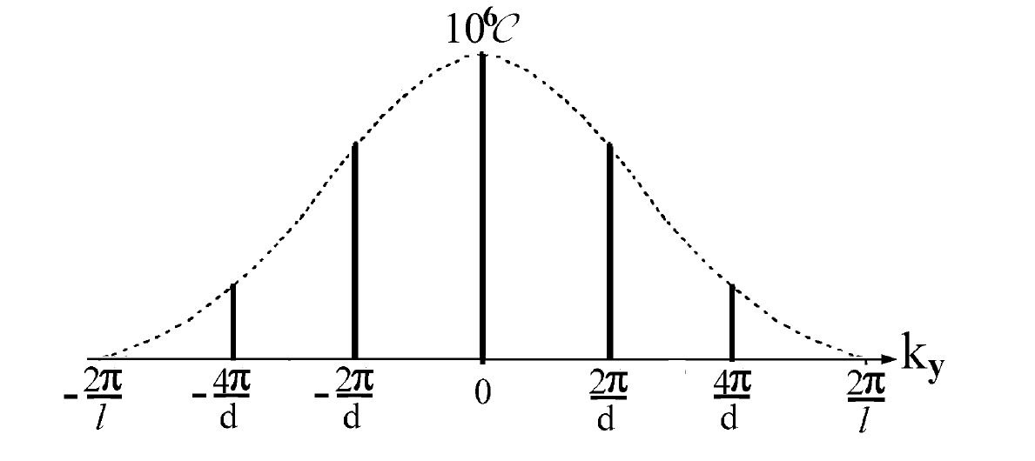

Slide 8
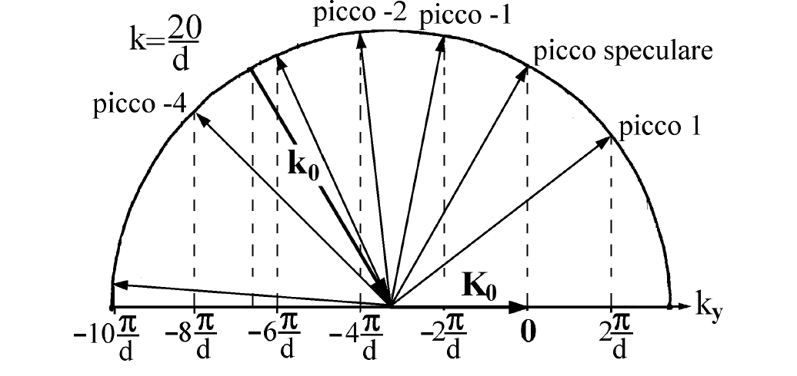
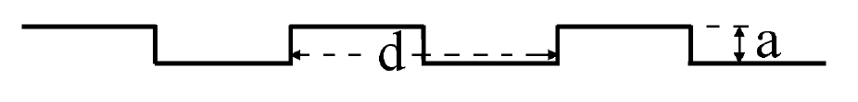

Slide 9

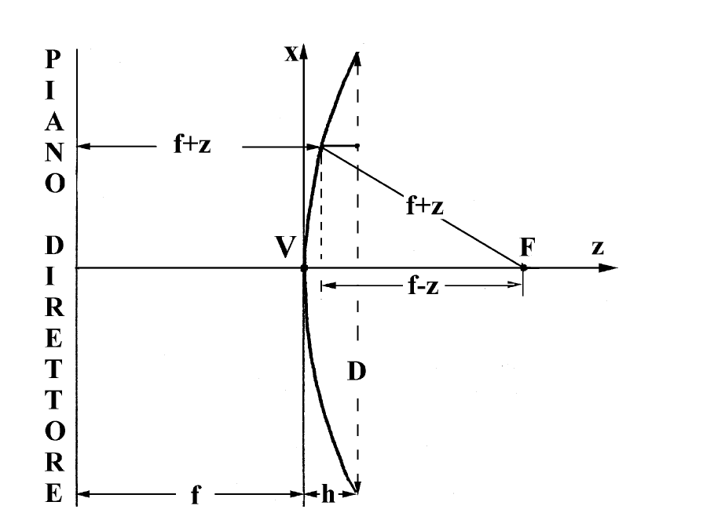
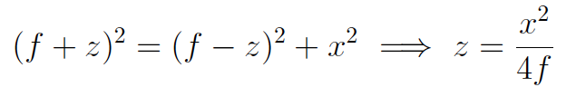

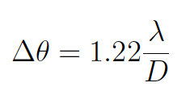


Sorgente (dipolo) nel fuoco λ << f
Larghezza angolare del fascio riflesso
Fascio parallelo con direzione parallela all’asse equivalente emissione da cerchio di apertura a fuoco, distanza f+h

Slide 10

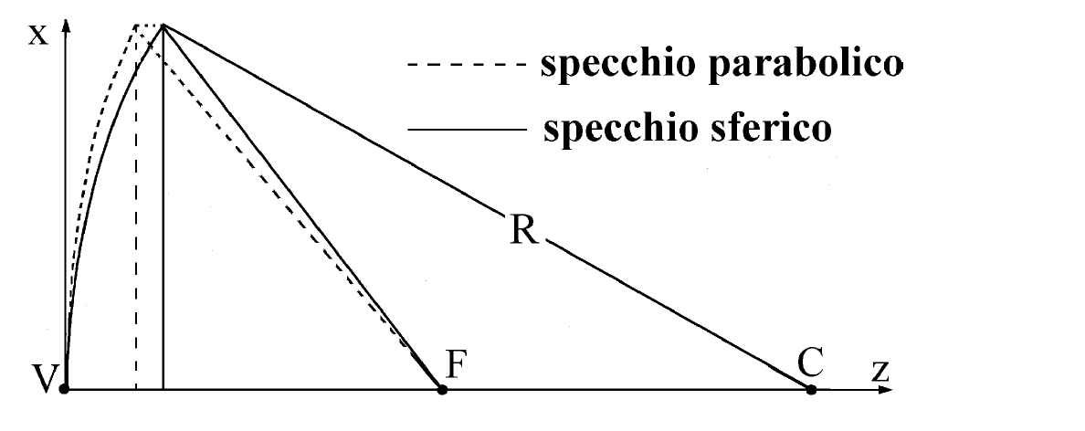

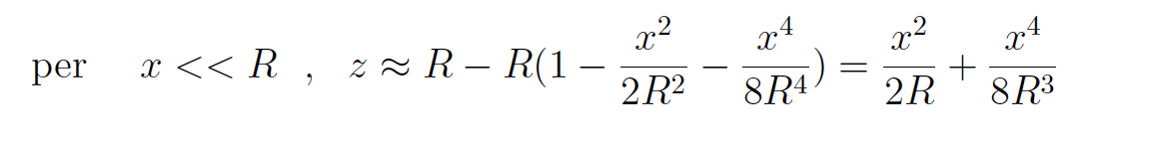

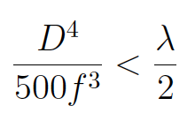
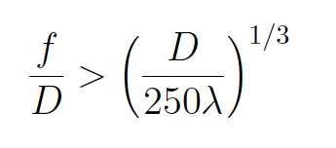



Slide 11
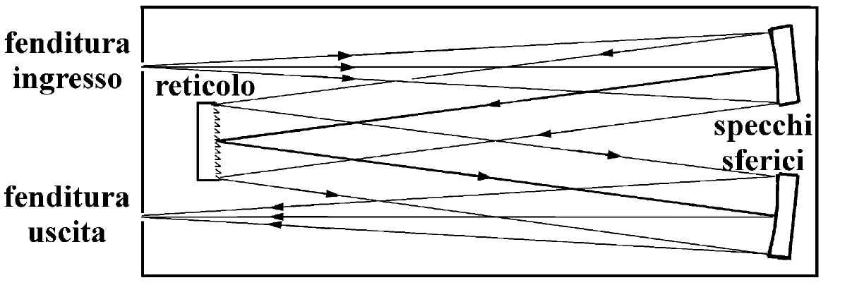
Fenditure altezza 1 cm larghezza regolabile da 0 a 1 mm distanza 20 cm
Specchi sferici apertura D 8 cm
rapporto tra semidistanza tra gli specchi e distanza focale circa 3⁰
Reticolo lamellare 1/d righe per millimetro
Per spettro visible vicino ultravioletto d=1μm ossia 1000 righe per millimetro

Slide 12
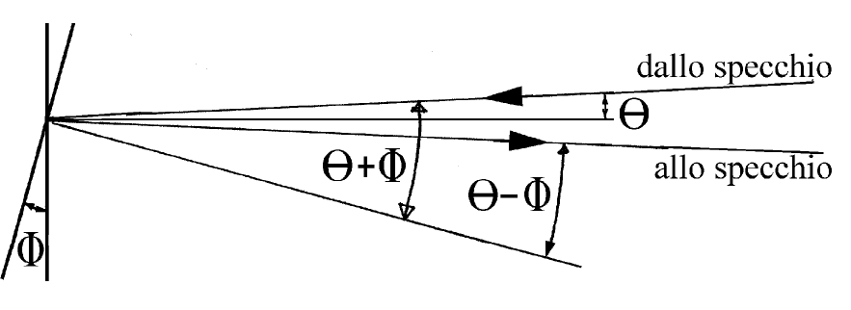
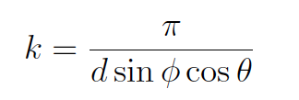
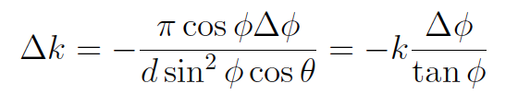
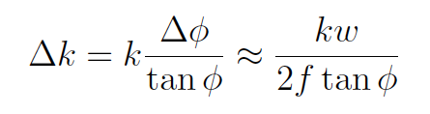


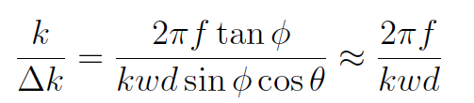
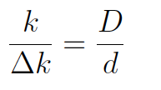
Larghezza angolare del lobo di diffrazione della fenditura di ingresso.
=
Massima risoluzione raggiungibile

